Slide 1
第三章 添加与更新
MySQL数据表数据
MySQL数据库

Slide 2
00
课前回顾
insert into 表名 values (值,...)
SQL语添加数据
insert into 表名 字段名(名1,...) values (值,...)
查看数据库的字符集
SQL语句操作数据库的字符集
修改设置连接的字符集和排序规则
修改数据库的字符集

Slide 3
01 数据库的存储引擎
02 数据表的索引
目 录
03 SQL语句创建索引
第三章第二节
04 SQL语句查看索引
05 SQL语句删除索引
06 本章小结和作业

Slide 4
01
数据库的存储引擎

Slide 5
01
数据库的存储引擎
存储引擎：负责MySQL中数据的存储和提取。
数据库存储引擎是数据库底层软件组件，数据库管理系统使用数据引擎进行创建、查询、更新和删除数据操作。不同的存储引擎提供不同的存储机制、索引技巧、锁定水平等功能，使用不同的存储引擎还可以获得特定的功能。现在许多数据库管理系统都支持多种不同的存储引擎。

Slide 6
01
不同存储引擎的特点
(1)InnoDB存储引擎:如果要提供提交、回滚和崩溃恢复能力的事务安全能力，并要求实现并发控制，InnoDB存储引擎是较好的选择。
(2)MyISAM存储引擎:如果数据表主要用来插入和查询记录，则MyISAM存储引擎具有较高的处理效率，因此 MyISAM存储引擎是首选。
Notes:
创表时没有指定存储引擎一般是默认的存储引擎InnoDB

Slide 7
01
不同存储引擎的特点
(3)Memory存储引擎:临时存放数据，数据量较小，且不需要较高的数据安全性，可以选择将数据保存在内存中的Memory存储引擎，MySQL 中使用Memory存储引擎为临时表存放查询的中间结果。
(4)Archive存储引擎:如果只有插入和查询操作，可以选择Archive存储引擎。这种引擎支持高并发的插入操作，但其本身并不是事务安全的。Archive存储引擎适合存储归档数据，例如记录日志信息时可以使用Archive存储引擎。
Notes:
创表时没有指定存储引擎一般是默认的存储引擎InnoDB

Slide 8
01
如何选择合适的存储引擎
(1)事务安全+并发控制 ——> InnoDB
(2)处理表插入和查询，高效率 ——> MyISAM
(3)临时存放数据，数据量较小,安全性无要求 ——> Memory
(4)高并发插入和查询，安全性无要求 ——> Archive
Notes:
创表时没有指定存储引擎一般是默认的存储引擎InnoDB

Slide 9
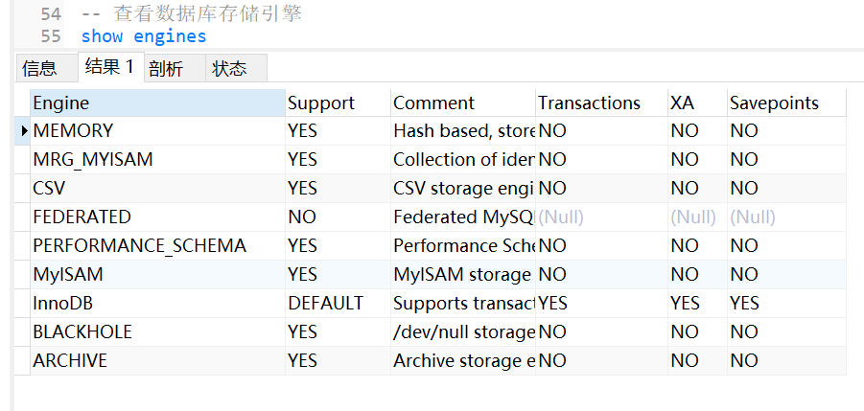
01
使用SQL语句操作存储引擎
1、查看存储引擎：
使用Show Engines 语句查看 MySQL 数据库支持的存储引擎(9种) 。
根据实际需要选择合适的存储引擎。

Slide 10
01
使用SQL语句操作存储引擎
2、查看默认存储引擎:
show variables like 'default_storage_engine'

Slide 11
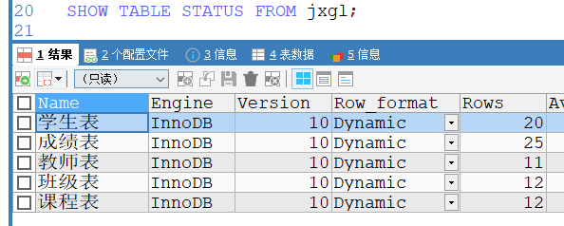
01
使用SQL语句操作存储引擎
3、查看数据表存储引擎:
show table status from 数据库名

Slide 12
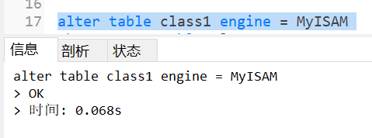
01
使用SQL语句操作存储引擎
4、修改数据表的存储引擎：
语法：alter table 数据表名 engine =存储引擎;

Slide 13
02
数据表的索引

Slide 14
·02
数据表的索引
索引：索引是一种数据对象，提高查询效率，确保列的唯一性和数据完整性
在MySQL中，一般在基本表上建立一个或多个索引，从而快速定位数据的存储位置
Notes:
行数据查找时，首先查看查询条件是否命中某条索引，符合则通过索引查找相关数据，如果不符合则需要全表扫描，即需要一条一条地查找记录，直到找到与条件符合的记录。
介绍索引类型时翻到书P86,开始介绍

Slide 15
02
索引的类型(P86)
普通索引
（Index）
唯一索引（Unique）
主键索引（Primary Key）
全文索引（Fulltext）
空间索引（Spatial）
1
2
3
4
5
普通索引是最基本的索引类型，该类索引没有唯一性限制，也就是索引字段允许存在重复值和空值，其作用是加快对数据的访问。
唯一索引的字段值要求唯一，不能出现重复值，但允许出现空值。创建唯一索引的关键字是Unique。
主键索引是专门为主键字段创建的索引，是一种特殊的唯一索引，不允许出现空值，每张数据表只能有一个主键。
MySQL支持全文索引，在定义索引的字段上支持值的全文查询，允许在这些索引字段中插入重复值和空值。
空间索引是对空间数据类型的字段建立的索引，MySQL使用Spatial关键字进行扩展，使得能够用与创建正规索引类似的语法创建空间索引。
Notes:
行数据查找时，首先查看查询条件是否命中某条索引，符合则通过索引查找相关数据，如果不符合则需要全表扫描，即需要一条一条地查找记录，直到找到与条件符合的记录。
介绍索引类型时翻到书P86,开始介绍

Slide 16
02
索引的类型
Notes:
行数据查找时，首先查看查询条件是否命中某条索引，符合则通过索引查找相关数据，如果不符合则需要全表扫描，即需要一条一条地查找记录，直到找到与条件符合的记录。
介绍索引类型时翻到书P86,开始介绍

Slide 17
02
索引的作用
在数据库中合理地使用索引可以提高查询数据的速度。
实现数据的参照完整性，可以加速数据表之间的连接。
可以在检索数据的过程中使用隐藏器，提升系统的安全性能。
创建唯一索引，可以保证数据库的数据表中每一条记录的数据唯一性。
在分组和排序子句进行数据查询时，可以减少查询中分组与排序的时间。

Slide 18
03
SQL语句创建索引

Slide 19
03
SQL语句创建索引
使用alter table语句创建：
语法：alter table 数据表名 add unique|fulltext|spatital
index 索引名称(字段名称)[长度n] asc|desc
Notes:
长度跟字段定义的长度一致，长度有则加无则不加

Slide 20
03
SQL语句创建索引
（1）创建普通索引：
语法：alter table 数据表名 add index 索引名(字段名(长度) asc|desc)
Notes:
长度跟字段定义的长度一致，长度有则加无则不加

Slide 21
03
SQL语句创建索引
（1）创建普通索引：
语法：create index 索引名 on 数据表名(字段名(长度) asc|desc)
Notes:
长度跟字段定义的长度一致，长度有则加无则不加

Slide 22
03
SQL语句创建索引
（2）创建唯一索引：
语法：alter table 数据表名 add unique index 索引名(字段名(长度) asc|desc)
Notes:
长度跟字段定义的长度一致，长度有则加无则不加

Slide 23
03
SQL语句创建索引
（2）创建唯一索引：
语法：create unique index 索引名 on 数据表名(字段名(长度) asc|desc)
Notes:
长度跟字段定义的长度一致，长度有则加无则不加

Slide 24
03
SQL语句创建索引
（3）创建主键索引：
语法：alter table 数据表名 add primary key(字段名(长度) asc|desc)
Notes:
隐式方式创建索引：在声明有主键约束、唯一性约束、外键约束的字段上，会自动的添加相关的索引
主键、外键、字段的unique约束 以上都是隐式创建索引

Slide 25
04
SQL语句查看索引

Slide 26
04
SQL语句查看索引
查看索引：
语法：show index from 数据表名称
Notes:
长度跟字段定义的长度一致，长度有则加无则不加

Slide 27
05
SQL语句删除索引

Slide 28
05
SQL语句删除索引 (P93)
1、使用drop 语句删除:
语法： drop index 索引名 on 数据表名

Slide 29
05
SQL语句删除索引
2、使用alter 语句删除:
语法：alter table 数据表名 drop index 索引名

Slide 30
06
本章小结和作业

Slide 31
06
存储引擎
存储引擎概念
负责MySQL中数据的存储和提取
InnoDB
MyISAM
存储引擎类型
Memory
Archive
是否支持事物安全
是否支持高并发
如何选择合适的存储引擎
是否是临时性存储
是否要求高效率

Slide 32
06
使用SQL语句操作存储引擎
查看存储引擎
show engines
查看默认存储引擎
show variables like ‘default_storage_engine’
修改存储引擎
alter table 数据表名 engine =存储引擎

Slide 33
06
数据表的索引
索引概念
帮助MySQL高效获取数据的数据结构
普通索引
全文索引
索引类型
唯一索引
主键索引
空间索引
提高查询速度
索引作用
保证数据唯一性
提高系统安全性能

Slide 34
06
创建索引
alter table 数据表名 add primary key(字段名(长度) asc|desc)
创建主键索引
alter table 数据表名 add unique index 索引名(字段名(长度) asc|desc)
创建唯一索引
alter table 数据表名 add index 索引名(字段名(长度) asc|desc)
创建普通索引

Slide 35
06
SQL语句查看和删除索引
查看索引
show index from 数据表名
alter table 数据表名 drop index 索引名
删除索引
drop index 索引名 on 数据表名

Slide 36
THANK YOU！
谢谢欣赏

